Slide 1
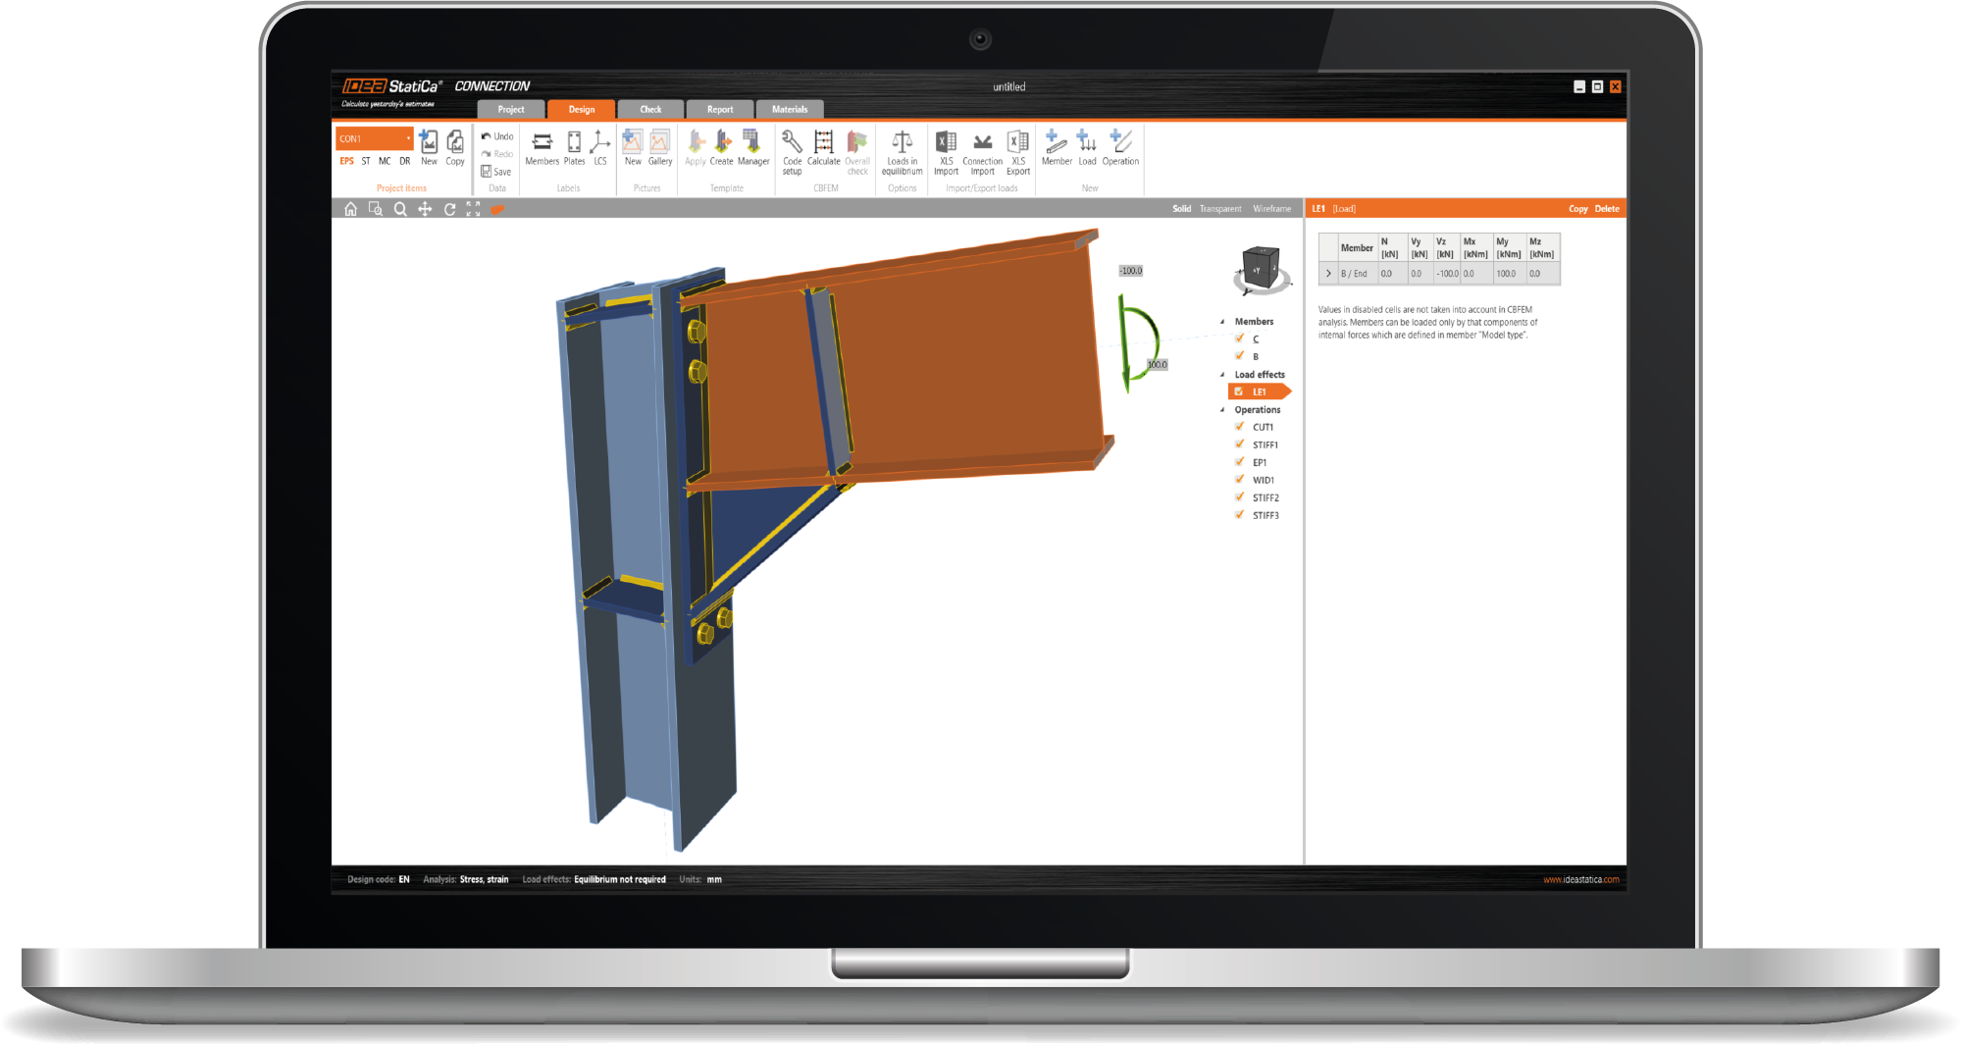
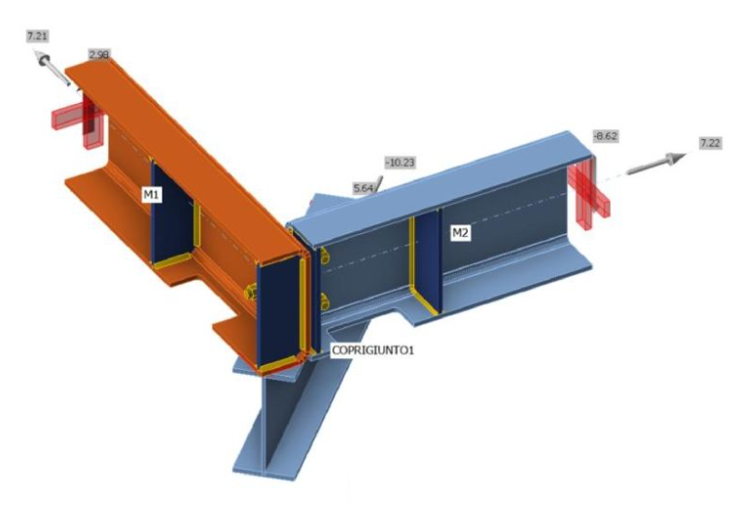
I progetti dei nostri clienti
Scala in Carpenteria Metallica - Del Mistro & Macorig
Progettare e costruire con l’acciaio: casi studio

Slide 2
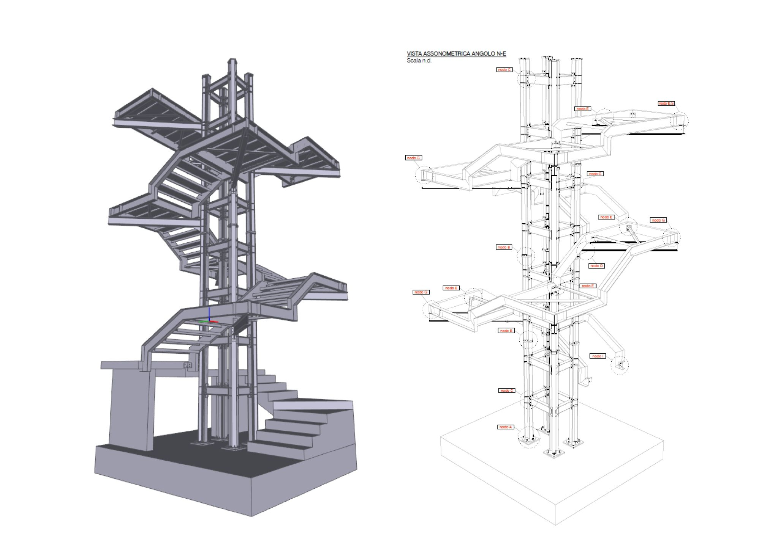
Scala in Carpenteria Metallica
Del Mistro & Macorig
Progettazione di scala a struttura indipendente in carpenteria metallica all'interno di costruzione esistente con dimensioni del corpo scala inscrivibile in pianta in un rettangolo di dimensioni 3.60mx3.85m e costituita da 4 pilastri a sezione composta a "Y" formata da 3 spezzoni di IPE180 e nucleo in tubolare circolare CHS48.3x5mm di altezza fuori terra pari a 7.52m (quota ultimo calpestio). I cosciali in profili C200x80x8mm sono fissati a mezzo di collegamenti bullonati su travi a sbalzo IPE180.
Progettare e costruire con l’acciaio: casi studio
Notes:
Presentiamo ora il caso studio del progetto di due passerelle pedonali in
struttura reticolare metallica che compongono il percorso di collegamento tra diversi edifici
di un complesso industriale. Di seguito si analizzeranno le strutture nella loro interezza con
alcuni cenni sulle tecniche di modellazione e verifica. Successivamente descriveremo
due particolari unioni che compongono le passerelle modellate con il software di post
processione Idea Statica.

Slide 3
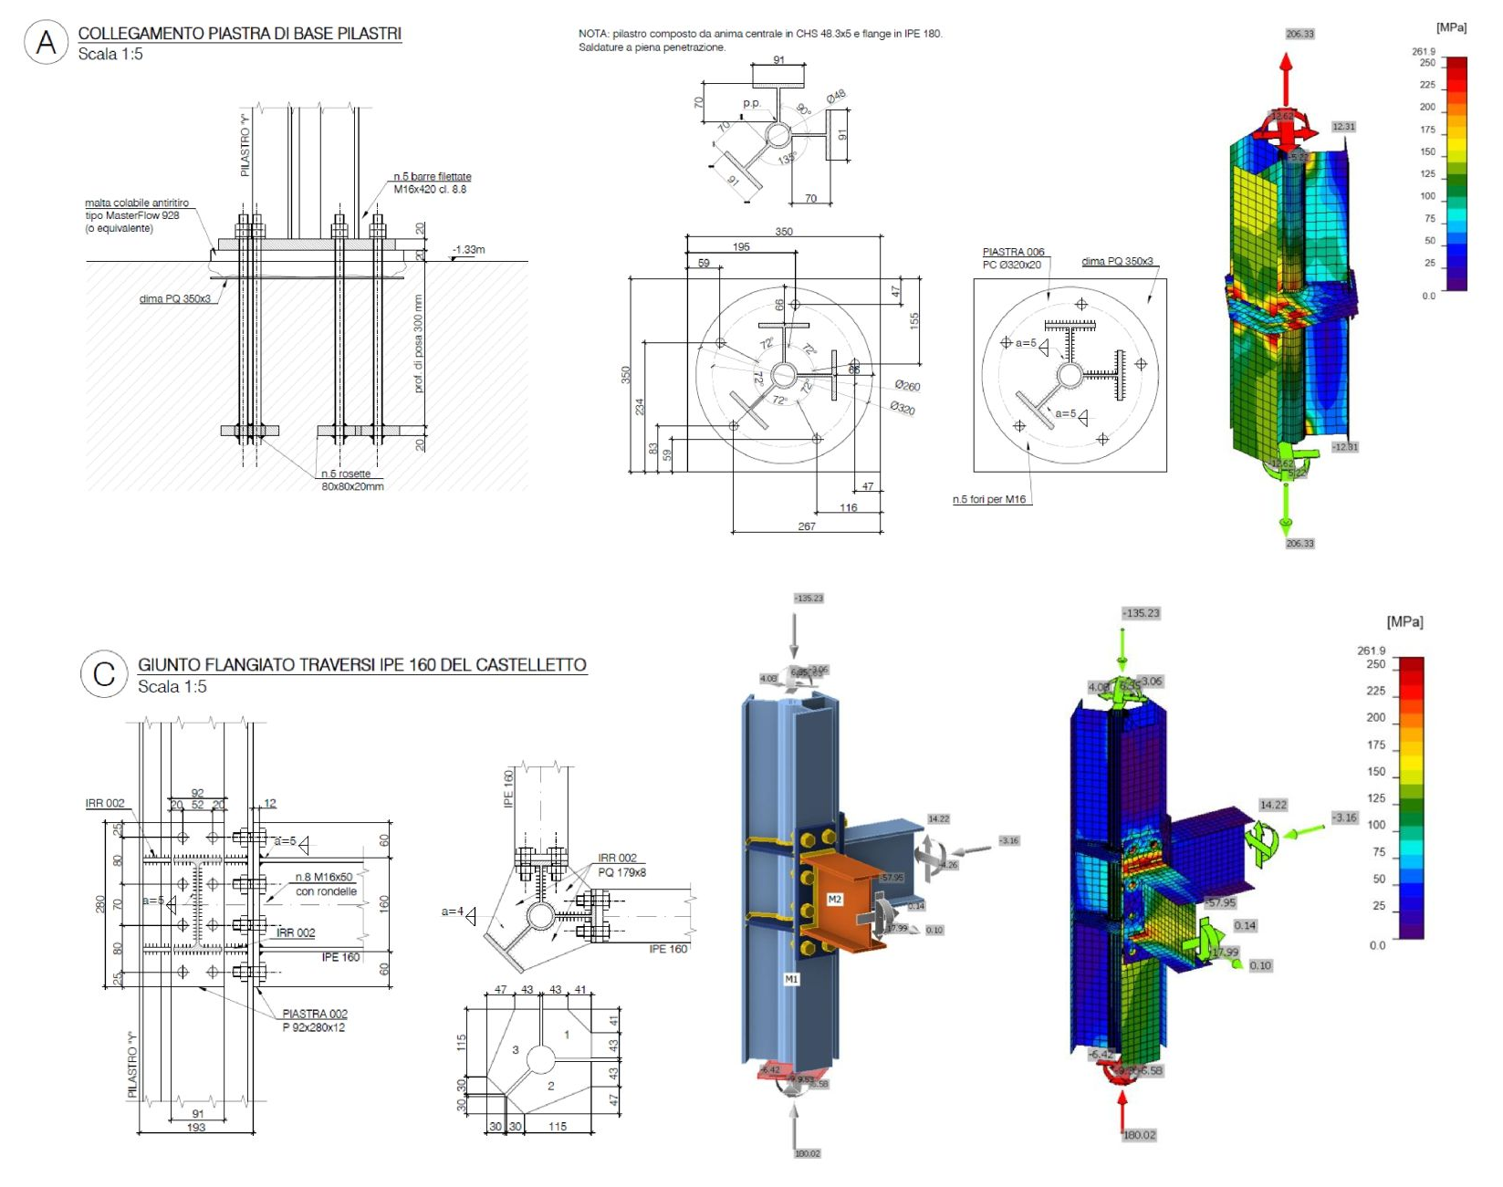
Scala in Carpenteria Metallica
Del Mistro & Macorig
Progettazione di scala a struttura indipendente in carpenteria metallica all'interno di costruzione esistente con dimensioni del corpo scala inscrivibile in pianta in un rettangolo di dimensioni 3.60mx3.85m e costituita da 4 pilastri a sezione composta a "Y" formata da 3 spezzoni di IPE180 e nucleo in tubolare circolare CHS48.3x5mm di altezza fuori terra pari a 7.52m (quota ultimo calpestio). I cosciali in profili C200x80x8mm sono fissati a mezzo di collegamenti bullonati su travi a sbalzo IPE180.
Progettare e costruire con l’acciaio: casi studio
Notes:
Presentiamo ora il caso studio del progetto di due passerelle pedonali in
struttura reticolare metallica che compongono il percorso di collegamento tra diversi edifici
di un complesso industriale. Di seguito si analizzeranno le strutture nella loro interezza con
alcuni cenni sulle tecniche di modellazione e verifica. Successivamente descriveremo
due particolari unioni che compongono le passerelle modellate con il software di post
processione Idea Statica.

Slide 4
Scala in Carpenteria Metallica
Del Mistro & Macorig
Progettare e costruire con l’acciaio: casi studio
Notes:
Presentiamo ora il caso studio del progetto di due passerelle pedonali in
struttura reticolare metallica che compongono il percorso di collegamento tra diversi edifici
di un complesso industriale. Di seguito si analizzeranno le strutture nella loro interezza con
alcuni cenni sulle tecniche di modellazione e verifica. Successivamente descriveremo
due particolari unioni che compongono le passerelle modellate con il software di post
processione Idea Statica.

Slide 5
EISEKO COMPUTERS
Viale del Lavoro, 22/D
37036 San Martino B.A. (VR)
www.eiseko.it
idea@eiseko.it

